Slide 1
このスライドのつかい方
はじめに
このeラーニング教材は、グループ従業員の一人ひとりが東北電力グループのブランドスローガン「より、そう、ちから。」に込められた思いや、グループスローガン化の背景、サステナビリティ重要課題の解決・中長期ビジョンの実現に向けた深化の必要性・方向性を理解し、行動につなげることができるように作られています。14分ほどで修了できるようにつくられていますので、研修・勉強会など、機会を捉えて繰り返しご確認ください。
【使用方法】
（Windowsの場合）F5キーを押して、スライドショー形式でご覧ください。
理解を深めるため、音声（ナレーション）でスライドを補足しています。
└ 学習を始める前に、音量をご確認ください。
└ イヤホンを装着するなど、周囲の環境に配慮して学習してください。
Chapter１ 〜 Chapter３までの３章構造になっており、 章ごとにテストを用意しています。
わからない問題があった場合は、ESCキーでスライドショーを中止し、前のページに戻って復習してみてください。
まずは「F5キー」でSTART!

Slide 2


東北電力グループスローガン
「 」
の手引き
2023 Power Point ver.
Tohoku Electric Power Co.,Inc.

Slide 3

Chapter１
より、そう、ちから。に込めた想い
Notes:
Na） チャプター・ワン。 より、そう、ちから。に込めた想い。

Slide 4
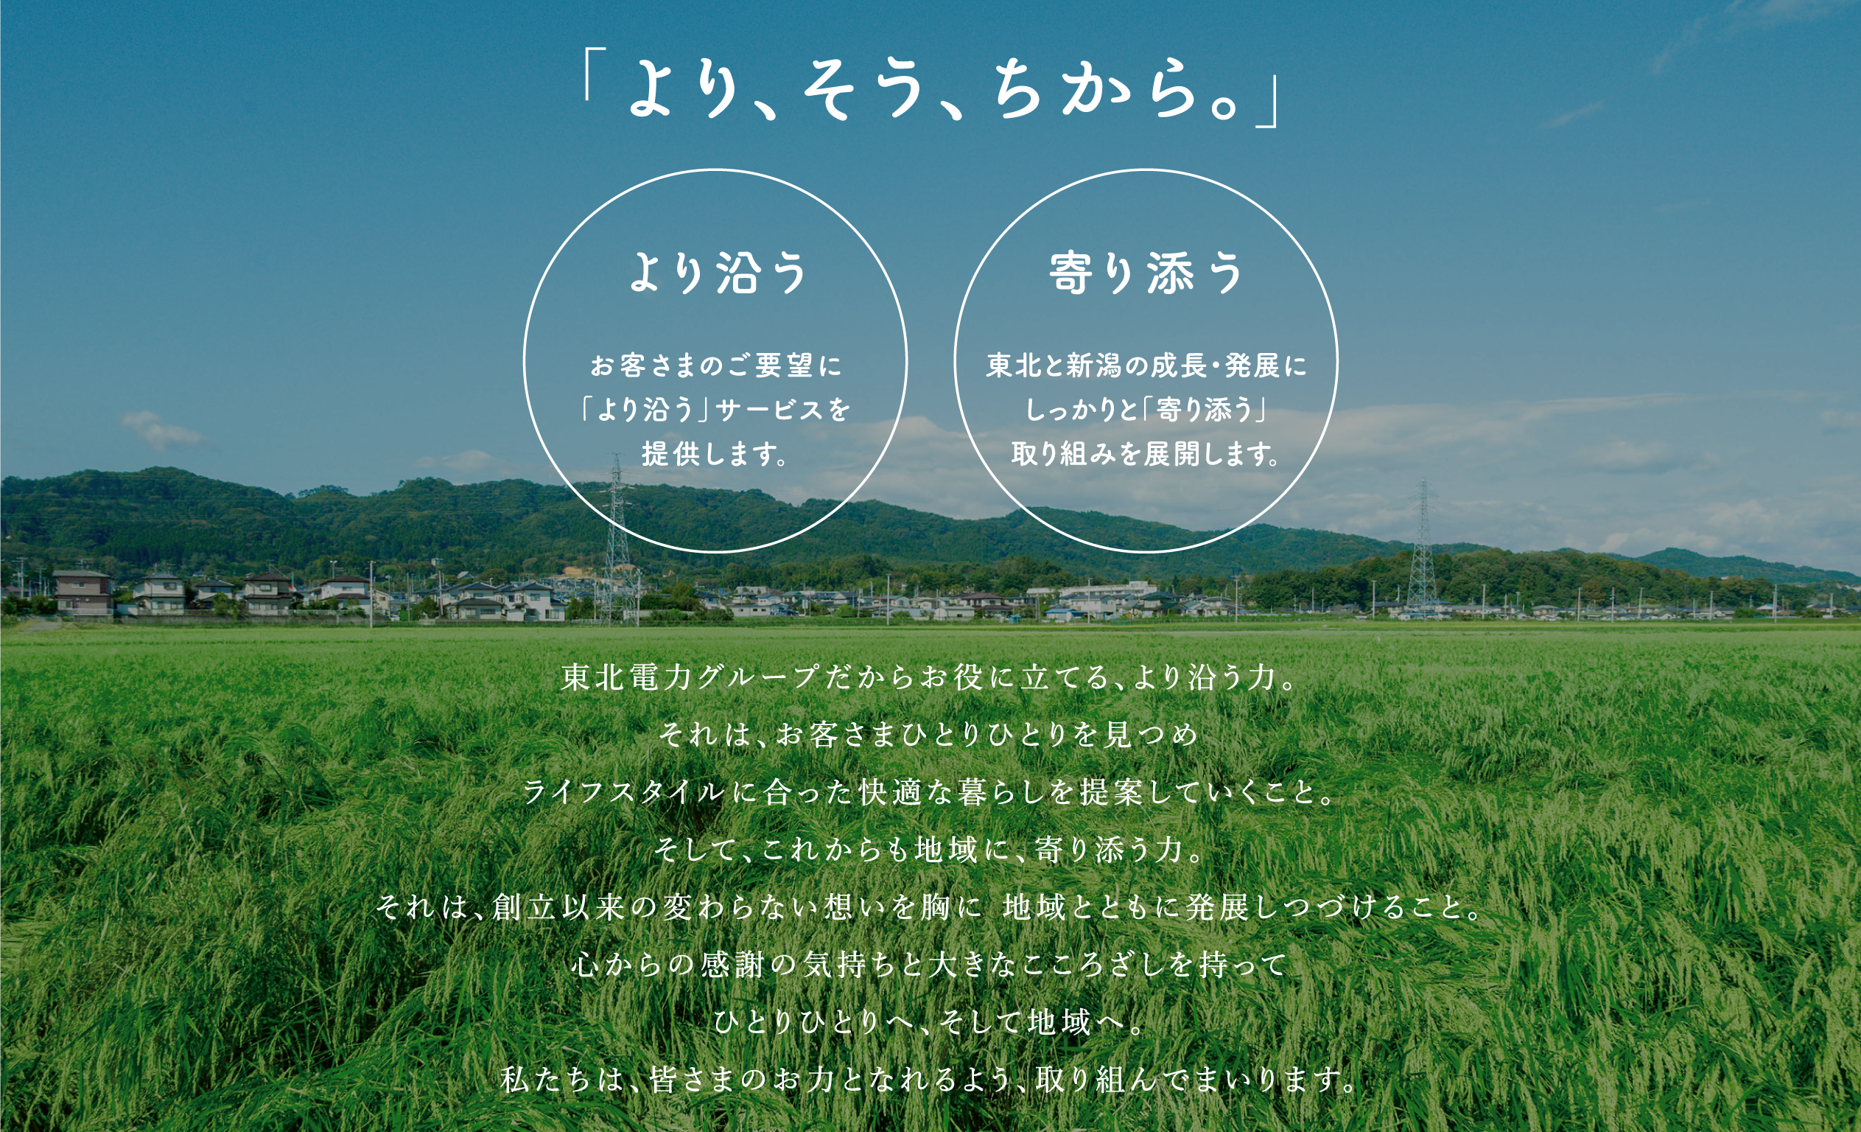
「より、そう、ちから。」 ブランドステートメント※
Chapter１
※ブランドステートメントとは？「より、そう、ちから。」に込めた思いや価値観を明文化し、社内外へ分かりやすくお伝えするためのメッセージのことです。
Notes:
Na） はじめに、東北電力グループのブランドステートメントをおさらいしましょう。（以後、ブランド・ステートメント全文読み）
この、ステートメントと呼ばれるメッセージは、私たち東北電力グループの価値観を明文化し、社内外へ分かりやすくお伝えするものです。

Slide 5
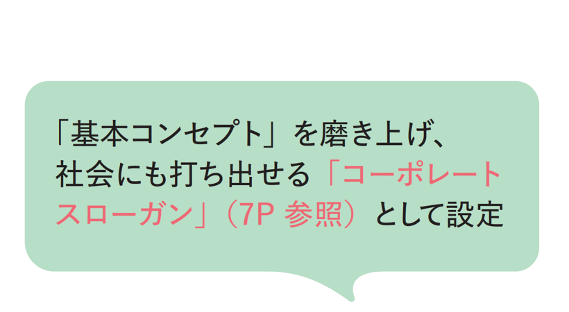

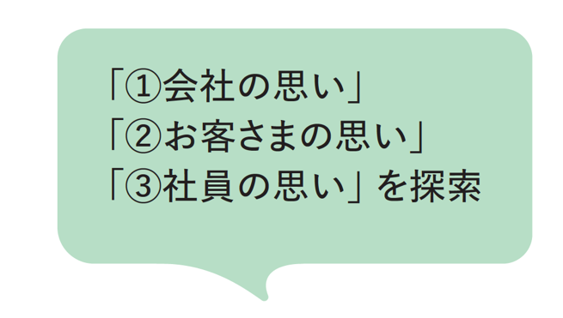

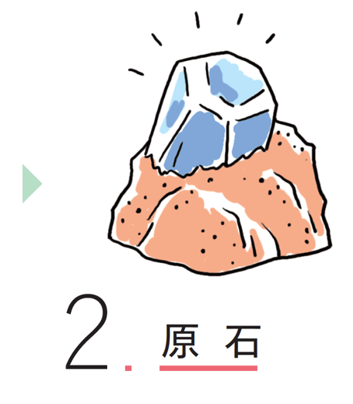
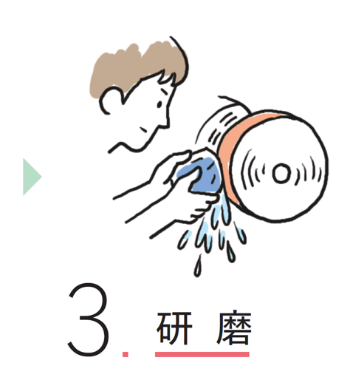

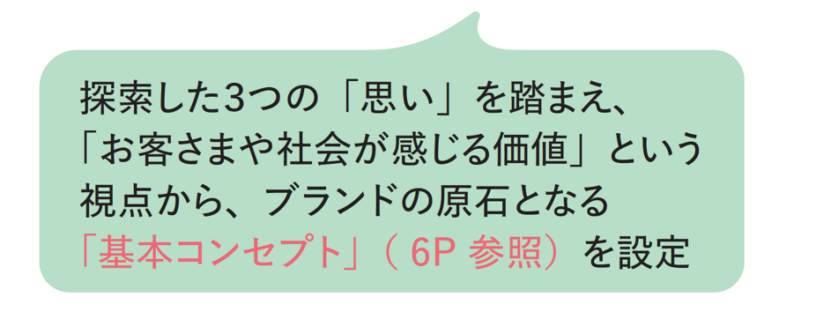
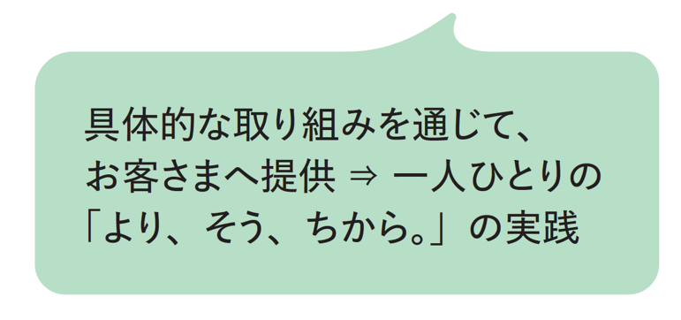
「より、そう、ちから。」の誕生プロセス
Chapter１
2016年4月の電力小売全面自由化を控えた2015年10月に、お客さま・地域社会からの信頼感を高めて、お客さまに お選びいただき、企業価値向上につなげていくために、企業姿勢である「東北電力ブランド」を構築。
その中で「より、そう、ちから。」を打ち出しました。
Notes:
Na）2016年4月の電力小売全面自由化をきっかけとし、企業姿勢である「東北電力ブランド」を構築する中で、「より、そう、ちから。」を打ち出しました。
最初に、「より、そう、ちから。」の誕生プロセスをたどりながら、「より、そう、ちから。」に込めた思いを確認しましょう。

Slide 6
「より、そう、ちから。」の根幹となる思い
Chapter１
探索
原石
研磨
提供
ブランド構築においては、社員の皆さんが「東北電力ブランド」に愛着を持ち、かつお客さまにも
受け入れていただけるよう、三者の思い について丁寧に把握しながら構築していきました。
お客さまの思い
電力の安定供給はもちろんのこと、顧客の声に耳を傾け、ニーズに応えたサービスを充実させて欲しい。また、環境・ 地域貢献にも役割を果たしてほしい。
三者 の 思い
会社の思い
社員の思い
これまで大切にしてきた「東北地域へのこだわり」という基本的価値観をベースとしながら、新たな時代・環境に的確に対応していきたい。
一人ひとりのお客さまの生活ステージ、ライフスタイル、快適な生活に想いを馳せ、未来の住みよい東北地域の創造に関わっていきたい。
Notes:
Na）「東北電力ブランド」の構築に当たっては、アンケートを通じた「お客さまの思い」
会社の歴史や経営層インタビューを通じた「会社の思い」
全事業所代表106名によるワークショップやメールボックスへの投稿による「社員の思い」という
３者の思いを把握するところから始まりました。

Slide 7
「より、そう、ちから。」の誕生プロセス
Chapter１
探索
原石
研磨
提供
基本コンセプト
ライフスタイルを提案する企業への転換
この街に住む 一人ひとりが
地域に住む（事業を営む）お客さま一人ひとりにきちんと向き合い、 「快適な暮らし」（事業成長）を支え、絆を深める。
自分に ぴったりとあった
お客さま一人ひとりの人生の階段、家族のかたち、住まい、働き方に 応じた「快適な暮らし」（事業成長）に思いを馳せる。
豊かな ライフスタイルを 創り出せるよう
お客さま一人ひとりの楽しさや喜びに満ちた「快適な暮らし」の創造（経済性や利便性を通じた「事業成長」の実現）に、一歩踏み込んで 寄与していく。
東北電力だから できること
安定供給、地域対応、日常業務等をベースとしながら、新サービス・ 料金プラン、ソリューション提案に加え、他業種と連携した多様なライフスタイルの提案、さらにライフスタイルの基盤となる地域・コミュニティのあり方も提案する企業の姿を目指す。
Notes:
Na）3者の想いを集約したのが基本コンセプト 「(★１)この街に住む一人ひとりが、(★２)自分にぴったりとあった、(★３)豊かなライフスタイルを創り出せるよう、(★４)東北電力だからできること。」 です。(★５)それはつまり、ライフスタイルを提案する企業への転換に他なりません。

Slide 8
「より、そう、ちから。」の誕生プロセス
Chapter１
探索
原石
研磨
提供
より沿う
お客さまのご要望に
「より沿う」サービス
を提供します。
寄り添う
東北と新潟の成長・発展に
しっかりと「寄り添う」取り組み
を展開します。
お客さまのライフスタイルにぴったりとあった新サービスや料金プランを提供します。
震災からの復興に懸命に取り組む地域とともに歩み続けます。
お客さまの声を、より一層反映し、サービスの向上に努めます。
地域の経済活動の基盤となる電力の安定供給の使命を果たし続けます。
地域活性化への取り組みを応援し続けます。
Notes:
Na）基本コンセプトを端的な言葉で表したのが、「より、そう、ちから。」です。 「よりそう」という言葉には、「お客さまにより沿う」と「地域に寄り添う」の2つの意味が込められています。(★１)「お客さまにより沿う」とは、お客さまのご要望に「より沿う」サービスを提供していくこと。(★３)「地域に寄り添う」とは、東北と新潟の成長・発展にしっかりと「寄り添う」取り組みを展開することです。

Slide 9
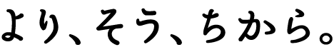
「より、そう、ちから。」の位置づけ
Chapter１
2019年4月に、東北電⼒グループの一体感を⾼め、将来のさらなる成⻑に向けて総合⼒を発揮していくことが 必要であることから、東北電⼒グループスローガンに設定。グループスローガン「より、そう、ちから。」は、 経営理念を従業員一人ひとりが日々の行動で体現していく「お客さまや地域社会とのお約束」として位置づけ、東北電力グループサステナビリティ方針、東北電力およびグループ各社の中期経営計画・グループ行動指針や 人権方針、東北電力グループ中長期ビジョン(以下「よりそうnext」) にも反映されています。
東北電力グループ
経営理念
「地域社会との共栄」
私たちは、お客さまや地域によりそい、挑戦と変革をしつづけることで、東北電力グループだからできる価値を創造し、豊かな社会と自らの成長を実現します。
経営理念を従業員一人ひとりの日々の行動で体現していく基本姿勢を端的に表現した
お客さまや地域社会とのお約束
東北電力グループスローガン
「 」
東北電力グループだからお役に立てる、より沿う力。
それは、お客さまひとりひとりを見つめ ライフスタイルに合った快適な暮らしを提案していくこと。
そして、これからも地域に、寄り添う力。
それは、創立以来の変わらない想いを胸に 地域とともに発展しつづけること。
心からの感謝の気持ちと大きなこころざしを持って ひとりひとりへ、そして地域へ。
私たちは、皆さまのお力となれるよう、取り組んでまいります。
Notes:
これまで東北電力のコーポレートスローガンであった「より、そう、ちから。」は、2019年4月にグループスローガンに設定しました。
(★１)「より、そう、ちから。」は、東北電力グループの経営理念である「地域社会との共栄」を、従業員一人ひとりが日々の行動で体現していく「お客さまや地域社会とのお約束」に位置づけています。

Slide 10
※このページは自動では進みません。
クリックして答えあわせをしてみてください。
Chapter１
習熟度テスト
東北電力グループスローガン「より、そう、ちから。」についてお答えください。
答えが出たら、クリックして答え合わせをしましょう。
Q1
「より、そう、ちから。」に込められた２つの意味は？
❶「お客さまにより沿う」
❷「地域に寄り添う」
Q2
基本コンセプトは
「ライフスタイルを提案する企業への転換」
Q3
「より、そう、ちから。」は、
従業員一人ひとりからお客さま、地域社会へのお約束
Notes:
Na）チャプター・ワンの内容をどれほど理解できたか、習熟度テストを通して確認してみましょう。
答えが出たら、クリックして答え合わせをしましょう。

Slide 11
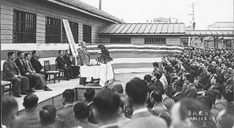
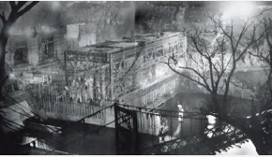
COLUMN
よりそうヒストリー 01_東北の繁栄なくして当社の発展なし
東北電力は、東北地方の振興を目的に1936年に国策で設立された東北振興電力を前身とし、戦時中の国家管理の時代を経て、1951年に誕生した。
その創立時は、戦後復興期で電力需要が急激に 伸び、電力不足が深刻であった。
東北電力初代社長である内ヶ崎社長は、「日本の再建は東北から、東北の開発は電力から」をモットーに掲げ、只見川水系の電源開発を強力に進めた。
このモットーは、「東北の繁栄なくして当社の 発展なし」という表現に転じ、現在に至るまで、東北・新潟の地域社会への強い想いが、当社経営の基本的価値観となっている。
東北電力創立時の記念式典の様子
夜を徹しての本名発電所建設工事
Notes:
Na）「より、そう、ちから。」誕生までの歩みを振り返りながら、お客さまと地域に「よりそう」東北電力グループの価値観を再確認しましょう。東北電力は、東北地方の振興を目的に1936年に国策で設立された東北振興電力を前身とし、戦時中の国家管理の時代を経て、1951年に誕生しました。「日本の再建は東北から、東北の開発は電力から」をモットーに掲げ、その東北・新潟の地域社会への強い想いが、当社経営の基本的価値観となっています。

Slide 12
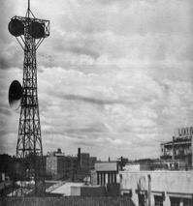
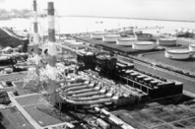
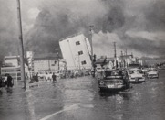
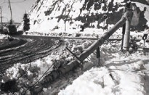
COLUMN
よりそうヒストリー 02_電力の低廉かつ安定供給への挑戦
東北6県と新潟県は国土の約2割を占める広範囲なエリアであり、また、厳しい自然条件を有する。
その中で、お客さまに電力を低廉かつ安定的にお届け するため、新たな技術の導入に積極的に挑戦すると共に、幾多の自然災害から得られた教訓をもとに、設備対策はもとより、訓練を積み重ね、ハード、ソフトの両面から災害対応力の強化を図ってきた。
我が国初のマイクロ波無線導入
（本店～会津若松電力事務所間）
我が国初の大容量コンバインドサイクル発電の東新潟火力3号系列
新潟地震時の様子
55雪害時の様子
Notes:
Na)お客さまに電力を低廉かつ安定的にお届けするため、新たな技術の導入に積極的に挑戦するとともに、ハード、ソフトの両面から災害対応力の強化を図ってきました。

Slide 13
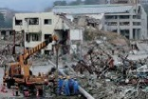
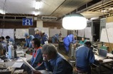
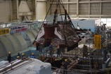

COLUMN
よりそうヒストリー 03_東日本大震災における総合力の発揮
地震や津波により発電所や鉄塔、電柱など 多くの設備が被災し、その影響により東北のほぼ全域が停電。しかし、発災44分後には 新潟県内事業所の応援隊が被災地に向けて 出発するなど、「一刻も早く電気をお届けする」という使命感を胸に、企業グループの 総力を結集して復旧作業に取り組み、発災後3日で約80％の停電を解消した。
また、太平洋側の火力発電所が当面供給力として見込めなくなり、需給が厳しくなったが、被災地の復興に必要な電力をお届けするため、緊急電源の設置やお客さまへの節電要請など、需給両面で様々な対策を行い、計画停電を 回避した。
一人ひとりが、地域の復旧・復興に向けて 東北電力グループとして何ができるのか、 自分の仕事を通じて何ができるのかを考え、行動した。
震災直後の建柱作業の様子
仮設事業所での夜を徹しての業務
津波で甚大な被害を受けた
原町火力発電所の復旧作業
街頭での節電要請の様子
Notes:
Na)東日本大震災では， 「一刻も早く電気をお届けする」という使命感を胸に、企業グループの総力を結集して復旧作業に取り組みました。また、被災地の復興に必要な電力をお届けするため、需給両面で様々な対策を行い、計画停電を回避しました。
一人ひとりが地域の復旧・復興に向けて東北電力グループとして何ができるのか，自分の仕事を通じて何ができるのかを考え，行動しました。

Slide 14
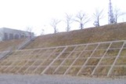
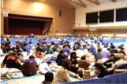
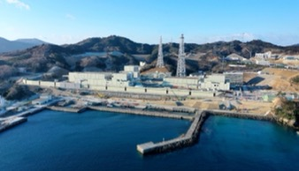
COLUMN
よりそうヒストリー 04_東日本大震災と原子力発電所
地震後、女川原子力発電所には約13mの津波が襲来したが、津波は敷地の高さを超えず、原子炉は設計どおり「止める」「冷やす」「閉じ込める」が機能し、安全に停止した。
歴史的調査と専門的見地により決定した敷地の高さ。 その後も建物や設備など数多くの耐震工事を実施し、 大きな地震に備えてきた。これは、発電所建設当時の先人たちの姿に学び、その積み重ねがあったからこそ対応できたものである。震災時、多くの地域の皆さまが女川原子力発電所に避難されたことは、長年築き上げてきた地域との信頼関係の表れとも言える。
これからも、「安全対策に終わりはない」という確固たる信念の下、安全性向上に不断の努力を積み重ね、地域の皆さまから信頼され、地域に貢献する発電所として 歩んでいく。
2号機建設時に想定津波の高さを3ｍ程度から9.1ｍに見直し、津波で削り取られないように9.7ｍの高さまで法面の防護工事を実施(破線例示)
最大364名の地域の皆さんが発電所
(体育館)で避難
2023年11月の工事完了を目指し安全対策工事を進める女川原子力発電所
Notes:
Na)地震後，女川原子力発電所には，約13mの津波が襲来しましたが，安全に停止し，被害にあわれた地域の皆さまの避難を受け入れました。これは，安全対策を真摯に積み重ね，長年にわたって地域と築いてきた信頼関係の表れといえます。これからも、「安全対策に終わりはない」という確固たる信念の下、安全性向上に不断の努力を積み重ね、地域の皆さまから信頼され、地域に貢献する発電所として歩んでいきます。

Slide 15
Chapter２
サステナビリティ重要課題の解決、
よりそうnextの実現に向けた深化
Notes:
Na） チャプター・ツー。サステナビリティ重要課題の解決、よりそうnextの実現に向けた深化(しんか)

Slide 16
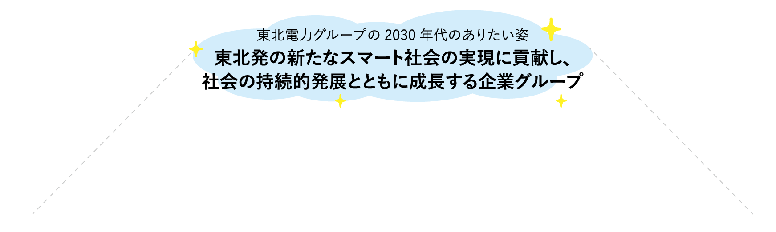
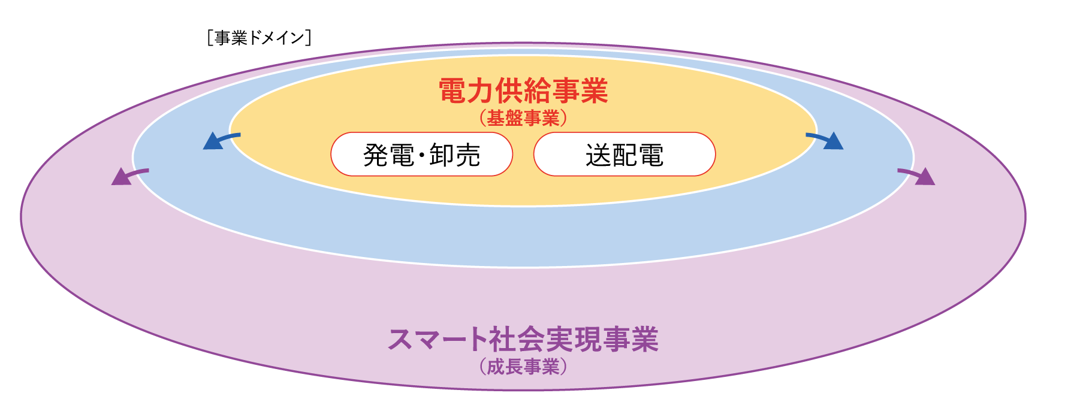
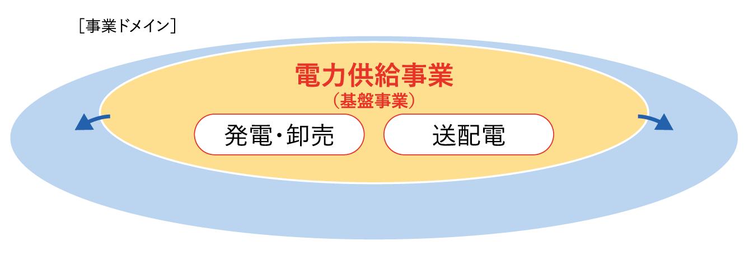
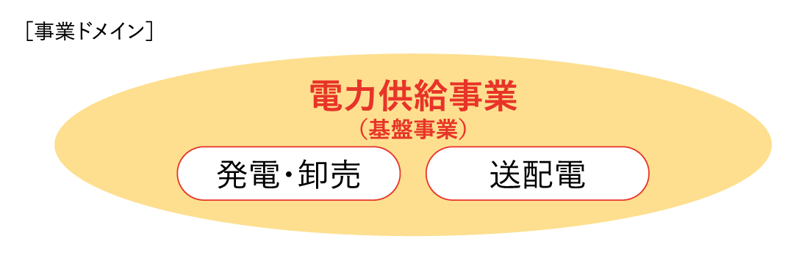
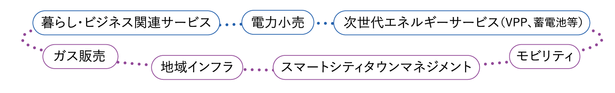


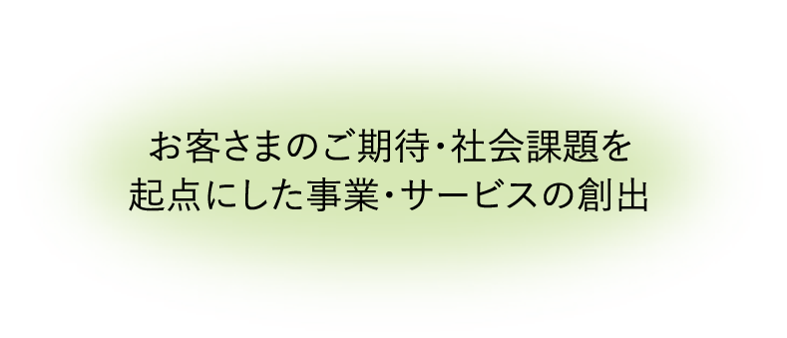
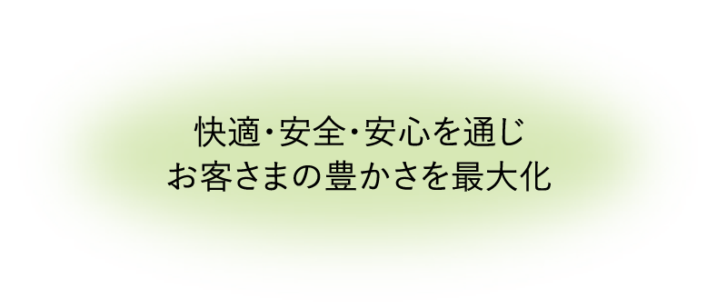

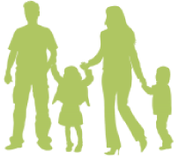

よりそうnextの策定
Chapter2
人口減少・少子高齢化による様々な社会課題の顕在化
脱炭素化、分散化、デジタル化の進展等による電力需給構造の変化
こうした大転換期を乗り越えていくため、「 よりそうnext 」を策定。
ビジネスモデルの転換に挑戦し、「東北電力グループの2030年代のありたい姿」を実現する。
Notes:
Na）私たちは、「人口減少・少子高齢化による様々な社会課題の顕在化」「脱炭素化、分散化、デジタル化の進展」等による電力需給構造の変化などの大転換期を迎えています。東北電力グループはこの大転換期を乗り越えていくため、2020年に中長期ビジョン「よりそうネクスト」を策定。
「電⼒供給事業」を基盤事業と位置付け、安定収益を確保した上で、お客さまのご期待・社会課題を起点にした事業・サービスを創出し、地域に住む方々が快適・安全・安心に暮らすことができる「スマート社会実現事業」に挑戦しています。

Slide 17

2．東北電力グループサステナビリティ方針の策定
Chapter2
2021年に「 東北電力グループサステナビリティ方針」を策定。2022年には東北電力グループが優先的に取り組むべき課題として8つの「サステナビリティ重要課題（マテリアリティ）」を特定。サステナビリティ重要課題の解決に 取り組み、東北電力グループ中長期ビジョン「よりそうnext」の実現と「カーボンニュートラルチャレンジ2050」 への挑戦を通じて、未来世代にわたるステークホルダーとともに価値を共創していく。
「東北電力グループサステナビリティ方針」
「地域社会との共栄」と「より、そう、ちから。」に基づいて，東北電力グループが一体となってお客さまと地域によりそい、事業を通じて社会が直面する課題を解決することで「中長期的に企業価値を向上 させること」ならびに「社会全体の持続的な発展へ貢献すること」を宣言。
Notes:
Na）さらに，2021年には「東北電力グループサステナビリティ方針」を策定。翌年には，優先的に取り組むべき課題として，８つのサステナビリティ重要課題（マテリアリティ）を特定しました。
経営理念である「地域社会との共栄」とグループスローガン「より、そう、ちから。」に基づいて，グループ一体となってお客さまと地域によりそい，事業を通じて社会が直面する課題を解決することで，中長期的な企業価値の向上や，社会全体の持続的な発展に貢献していくこととしています。

Slide 18
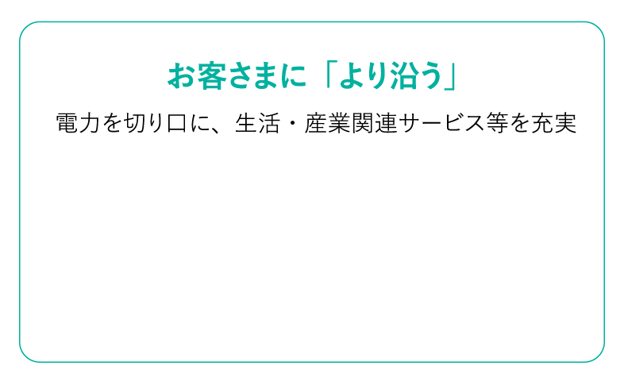
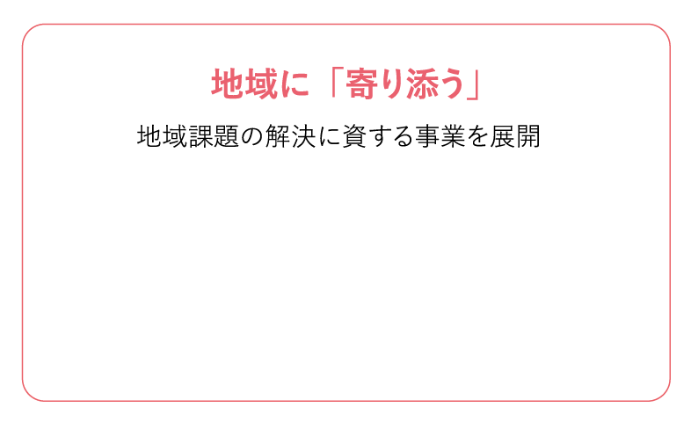
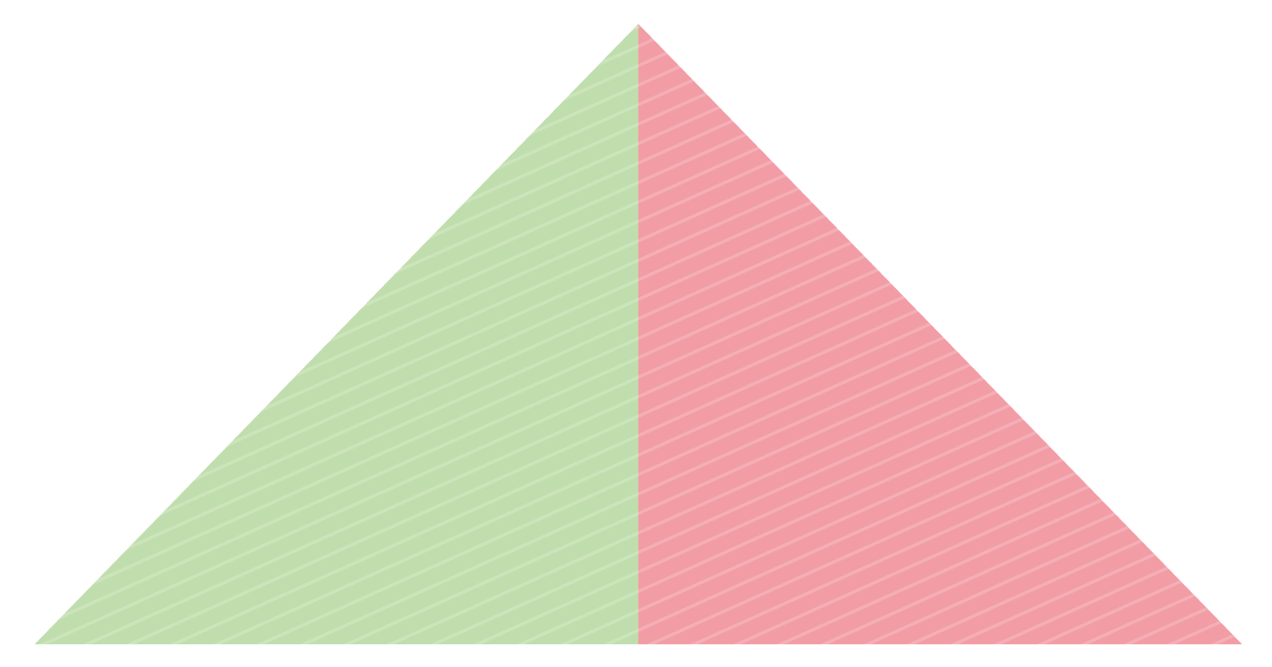
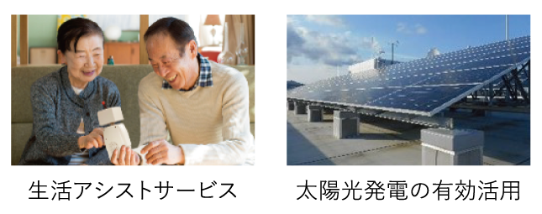
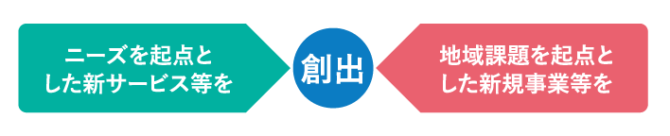
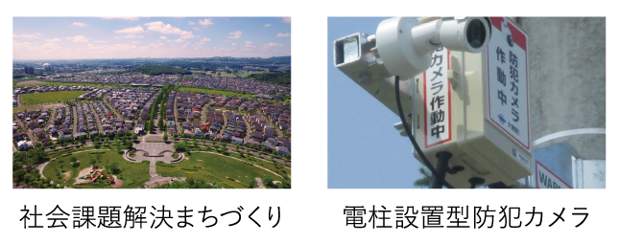

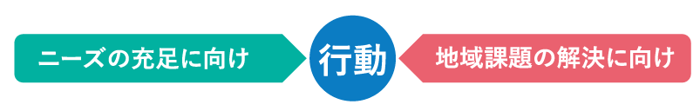

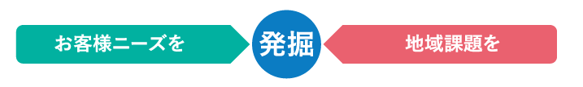


3. 「より、そう、ちから。」の深化
Chapter2
「より、そう、ちから。」の取り組みをより一層深化させ、お客さまのニーズや地域の課題を発掘・解決していくことが「中長期的な企業価値の向上」や「社会全体の持続的な発展への貢献」につながる。
Notes:
Na）これまで培ってきた地域社会との信頼関係を土台として，一人ひとりが，お客さまや地域社会とのコミュニケーションを一歩深めること，お客さまのニーズや地域の課題に対する感度を高めてそれらにしっかりと向き合い，東北電力グループのリソースを活かした課題解決に向けて行動していくことが必要です。
私たち一人ひとりの，「より、そう、ちから。」の実践が，マテリアリティの解決，よりそうnextの実現や，その先にある「中長期的な企業価値の向上」と「社会全体の持続的な発展への貢献」につながります。

Slide 19
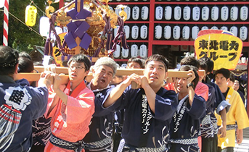
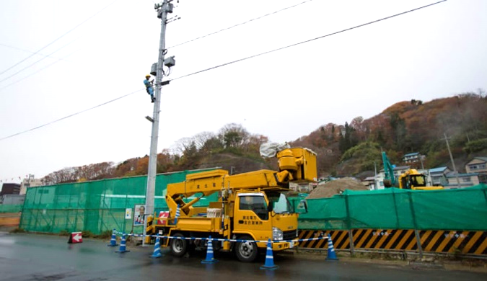
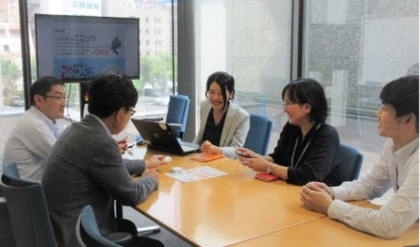
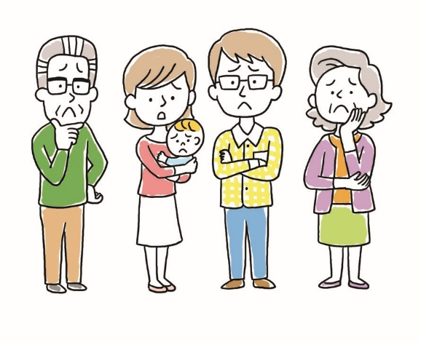

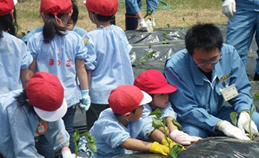

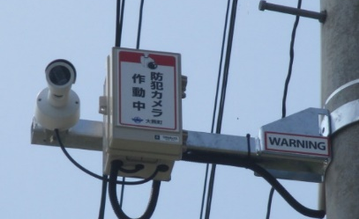
Chapter2
4. これからの地域との関わり方
地域社会との信頼関係をより強固にしていくという「地域協調」の基本精神は「より、そう、ちから。」に受け継がれているが、マテリアリティの解決、よりそうnextの実現に向け、地域課題解決やビジネスにつなげる視点も加えて地域と関わっていく必要がある。
これから
これまで
電気事業を円滑に進める
＋
お客さまニーズや地域課題を発掘・解決する
地域とのコミュニケーション
祭り参加
お客さまニーズや
地域課題を発掘
事業(ビジネス)を通じて解決
体験農園
地域 から
地域 から
課題解決に東北電力グループとして取り組み、
必要とされる存在に
信頼されることが必須
＋
地域と東北電力グループがWIN－WINの関係を築き、
ともに持続的に発展
Notes:
Na）「より、そう、ちから。」の深化の一例として、地域との関わり方についても、変えていく必要があります。
これまでの事業を円滑に進めるためのコミュニケーションにとどまらず、地域とのコミュニケーションの機会を生かして、「お客さまのニーズや地域の課題を発掘する」という視点が重要になっています。
こうして発掘した課題の解決に東北電力グループとして取り組み、地域とWIN－WINの関係を築き、ともに持続的に発展することが求められているのです。

Slide 20
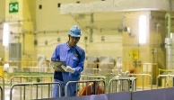
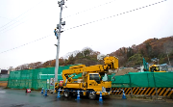
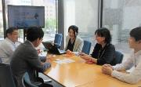

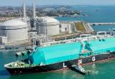
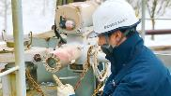

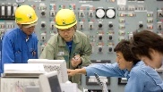
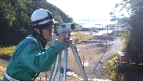
Chapter2
5. 「より、そう、ちから。」の実践
一人ひとりの日々の業務で「より、そう、ちから。」を実践
お客さまや地域の目線に立ち、お客さまのニーズや地域の課題に向き合い、
「東北電力グループだからできること」でお応えしていく。
中長期的な企業価値の向上と
社会全体の持続的な発展への貢献
東北発の“スマート社会”の実現
東北電力グループだからこその価値を磨き上げていく
地域が抱える
課題を解決
お客さまの
ご要望に応える
地域の発展を
後押しする
お客さまの
お悩みを解決
日常業務を通して「より、そう、ちから。」を実践
Notes:
Na）「東北電力グループ」の全従業員一人ひとりが，東北電力グループブランドの担い手です。一人ひとりが，(★１)日々の業務の中で，(★２)お客さまや地域の目線に立ち，お客さまのニーズや地域の課題に向き合い，(★３)「東北電力グループだからできること」でお応えしていきましょう。
(★4)あなたの「より、そう、ちから。」の実践が，未来への推進力となります。

Slide 21
※このページは自動では進みません。
クリックして答えあわせをしてみてください。
Chapter２
習熟度テスト
サステナビリティ重要課題の解決やよりそうnextの実現に向けた深化についてお答えください。
答えが出たら、クリックして答え合わせをしましょう。
Q1
中長期ビジョン「よりそうnext」は、電力供給事業を基盤に、お客さまの豊かさの最大化や社会課題の解決に資するスマート社会実現事業に挑戦することとしている。
Q2
「より、そう、ちから。」の取り組みを深化させる
ことは、サステナビリティ重要課題（マテリアリティ）の解決、中長期ビジョン「よりそうnext」の実現にもつながる。
Q3
グループ従業員一人ひとりが日々の業務で、お客さまや地域の目線に立ち、「東北電力グループだからできること」でお応えしていく、「より、そう、ちから。」の実践が大切である。
Notes:
元Na）チャプター・ツーの習熟度テストです。答えが出たら、クリックして答え合わせをしましょう。

Slide 22
Q＆A
Q1
「より、そう、ちから。」を東北電力グループスローガンと定めたのはなぜですか。
電気事業を取り巻く環境の大きな変化の中で、東北電力グループが今後も持続的に成長して いくためには、グループが一体となって、これまで以上に積極的にお客さまや地域に “より、 そう” 取り組みを推進していく必要があると考えたためです。
Q2
「より、そう、ちから。」は、なぜ全従業員が実践する必要があるのですか？
「より、そう、ちから。」とは、東北電力グループの経営理念である「地域社会との共栄」を、グループ従業員一人ひとりが日々の行動で体現していくという基本姿勢を端的に表現した、 お客さまや地域社会との「お約束」と位置付けています。すなわち、「より、そう、ちから。」とは日々の業務にあたるうえで私たちが持つべき基本姿勢、心構えなのです。お客さまがどのようなニーズをお持ちなのか、地域社会はどのような課題を抱えているのか、それに 対して東北電力グループとして解決に貢献できることはないのか。そういった視点を一人ひとりが常に持ち、「東北電力グループだからこそ」の価値を生み出すことが必要なのです。
加えて，「ブランド力の向上」という観点では、私たち一人ひとりが、東北電力グループ ブランドの担い手であり、「より、そう、ちから。」を一人ひとりが実践することが、東北電力グループのブランド価値を高めることにもつながります。
Notes:
Na）チャプターワン・ツーを通して、「より、そう、ちから。」への理解は深まったでしょうか？教材内で紹介しきれなかった内容をQ＆A形式で紹介します。

Slide 23
Q＆A
Q3
「より、そう、ちから。」に平仮名を入れたのはなぜですか。
「より、そう」には２つの意味がありますが、漢字で表現すると一方の意味しか読み取ることができません。「ちから」は、電力やエネルギーとしての「力」だけでなく、これからは 「提案する力」や「地域に貢献する力」、「想像力」「発見力」「開拓力」など、幅広い意味での「ちから」をイメージさせたいために平仮名にしました。また、全て平仮名にして統一感を持たせた方が、視覚的に受け入れやすいことを考慮したためです。
Q4
「より、そう、ちから。」の深化とは何ですか。どのようなことをすれば良いのでしょうか。
深化とは、お客さま一人ひとりのご要望をこれまで以上に大切にし、「お客さまに『より沿う』」、「地域に『寄り添う』」、この二つの「よりそう」を通じ、当社グループだからこその価値を創出することです。このためには、お客さまや地域の皆さまとさらなるコミュニケーションをとって、地域課題を発掘し、解決のために考え、実行するようお願いします。例えば、社員だけで清掃活動を⾏うのではなく、町内会の方と一緒に清掃活動を⾏いながら、相⼿の 電気のお悩みや、地域の課題などを雑談し、東北電⼒グループとして解決できそうだと思えば、相⼿に提案してみるといったことを想定しています。

Slide 24
Q＆A
Q5
「より、そう、ちから。」と行為規制の関係はどのように考えれば良いのでしょうか？
中立性・公平性が求められるネットワークの従業員が一人ひとりに「よりそう」ことは難しいのではないでしょうか。
託送供給業務では中⽴性・公平性が⼤前提ですが、そうした中でも、お客さまや地域の声に 耳を傾けて、お客さま・地域のニーズや課題に対して、ルールの範囲内で、できることはないか考えていただくようお願いいたします。
Q6
直接お客さまや地域の方と接触する機会がありませんが、どのように「より、そう、 ちから。」を実践すれば良いのでしょうか？
全ての業務が，お客さまや地域と繋がっています。
どのようにすればこれまで以上の付加価値をお客さまや地域の皆さまにお届けできるのかを、一人ひとりが自分の置かれた状況を踏まえ、主体的に考え、行動することが必要です。
自分の持ち場・立場において，お客さま・地域と当社グループがWin-Winとなる取り組みを 多角的・柔軟に実践していただくようお願いいたします。

Slide 25
Chapter３
私の より、そう、ちから。
Notes:
Na）チャプター・スリー。私の より、そう、ちから。

Slide 26
CHALLENGE
よりそうチャレンジ
「よりそうnext」「東北電力グループサステナビリティ方針」の内容や現在の皆さんの業務・立場と次の３つの視点を踏まえ、「より、そう、ちから。」宣言をしましょう。
お客さまに選んでいただくために私だからできること
視点
その１
当社の事業運営におけるすべての土台は、地道で信頼される行動です。
これまで以上に、信頼される日常業務の遂行を心がけます。
視点
その２
すべての業務の先にはお客さま・地域の方々がいます。
お客さま・地域へのサービス向上に向けて、何が必要か考え、行動することを心がけます。
視点
その３
「東北電力グループスローガン」について、自分なりの「できること」を考えて、それに沿った行動を心がけます。
Notes:
Na）これまで，「より、そう、ちから。」についての理解を深めてきました。
このチャプターでは、日々の業務で「より、そう、ちから。」を実践していくために、よりそうnext，東北電力グループサステナビリティ方針の内容や現在の皆さんの業務・立場と次の３つの視点(★)を踏まえ「より、そう、ちから。」宣言をしましょう。

Slide 27
※クリックすると先に進みます。
あなたの宣言をここに。
氏名：
は、
私の「より、そう、ちから。」宣言
ということを(することを) 宣言します。

Slide 28
お疲れ様でした。
以上で終了となります。
一人ひとりの
「より、そう、ちから。」宣言のもと
日々実践を積み重ね、
地域社会と東北電力グループが
共に発展する未来を目指しましょう！
Notes:
Na)お疲れ様でした。以上で終了となります。
一人ひとりの「より、そう、ちから。」宣言のもと日々実践を積み重ね，
地域・お客さま・東北電力グループがともに発展する未来を目指しましょう！

Slide 29
